Slide 1
План лекції:
ЛЕКЦІЯ 11
ЕЛЕКТРОПРИВОД ВЕРСТАТНОГО УСТАТКУВАННЯ ТА СТЕНДІВ
1. Приводні характеристики металообробних верстатів та вимоги до їх електропривода;
2. Приводні характеристики деревообробних верстатів та вимоги до їх електропривода;
3. Особливості схем керування дерево- i металообробними верстатами та їх автоматизація;
4. Вибір типу і потужності електродвигуна для обкатних стендів;
5. Режими та автоматизація роботи електропривода обкатувальних стендів.

Slide 2
Література:
Електропривод: Навч. Пос. / О.ІО. Синявський, П.І. Савченко, В.В. Савченко, Ю.М. Лавріненко, В.В. Козирський, Ю.М. Хандола, І.П. Ільїчов; За ред. О.Ю. Синявського. - К.: Аграр Медіа Груп,2013.-586 с. С. 404-514.
Електропривод сільськогосподарських машин, агрегатів та потокових ліній: Підручник / Є.Л. Жулай, Б.В. Зайцев, О.С. Марченко та ін.; Ред. Є.Л. Жулай. – К.: Вища освіта, 2001. – 288 c. С. 112-164.
Механізація та автоматизація у тваринництві і птахівництві: навч. посіб. для студ. вузів/за ред. О. С. Марченка. – К. : Урожай, 1995. – 414, [2] c. С.187-224.
Електропривод і застосування електроенергії у сільському господарстві / І.І. Мартиненко; В.Ф. Гончар; Л.П. Тищенко; І.І. Шарамок; за ред. І.І. Мартиненка; – 2-ге вид., перероб. і доп.. – К. : Урожай, 1993. – 304 c.: іл. С. 98-146.
Електрообладнання тваринницьких підприємств і автоматизація виробничих процесів у тваринництві/ В.Ф. Гончар; Л.П. Тищенко. – 2-ге вид., перероб. і доп.. – К.: Вища школа, 1988. – 287 c.: іл. С. 186-226.

Slide 3
Приводні характеристики металообробних верстатів та вимоги до їх електропривода
У господарствах, ремонтних майстернях з метою виконання робіт з ремонту та відновлення різноманітних деталей, приладів та інших виробів використовуються металообробні верстати.
Залежно від розмірів господарства або ремонтної майстерні використовують велику кількість металорізальних верстатів, різних за своїм призначенням, технологічними можливостями, розмірами.
Найширше застосовують токарно-гвинтові, свердлильні, фрезер-ні, шліфувальні, стругальні та інші верстати спеціального призначен-ня. Металорізальні верстати використовують для обробки заготовок за розмірами зняттям стружки.
Для одержання деталі потрібної форми і розмірів робочим орга-нам потрібно передати ряд узгоджених між собою рухів.
Ці рухи умовно поділяють на основні та допоміжні.
До основних рухів відносять головний рух різання та рух подачі.
Допоміжні рухи потрібні для підготовки процесу різання.

Slide 4
Приводні характеристики металообробних верстатів та вимоги до їх електропривода
У верстатів токарної групи головним рухом є обертання заготов-ки; у фрезерних, шліфувальних та свердлильних - обертання інстру-мента, у довбальних - зворотно-поступальний рух інструмента, у поздовжньо-стругальних – зворотно-­поступальний рух заготовки.
Для приведення в дію виконавчих органів верстата застосовують електродвигуни з коробками швидкостей.
На верстатах, які використовуються у ремонтних майстернях гос-подарств, встановлюють, як правило, трифазні одно-швидкісні асинхронні короткозамкнені електродвигуни і дуже рідко багато-швидкісні електродвигуни та двигуни постійного струму.
Сучасні металорізальні верстати мають індивідуальні або багато-двигунові приводи.
Електродвигун може бути розміщений поруч з верстатом, безпосередньо у верстаті, вмонтований у передню бабку.
Привод з шестерінчастою коробкою швидкостей є найрозповсюд-женішим типом головного руху у металорізальних верстатах.

Slide 5
Приводні характеристики металообробних верстатів та вимоги до їх електропривода
Суттєвим недоліком цього привода є ступінчастість регулювання швидкості і порівняно низький коефіцієнт корис-ної дії. Спрощену кінематичну схему токарно-гвинторізного верстата наведено на рис
Шпиндель 1 одержує обертан-ня від електродвигуна М за допо-могою пасової передачі зі шківа-ми d₁ та d₂, зубчастої пари z₁ та z₂, пари змінних зубчастих коліс а', b' та зубчастих коліс z₃ та z₄.
Різець, який укріплено на супо-рті 2, одержує прямолінійний рух уздовж осі заготовки від ходового гвинта, який приводиться до обер-тання від шпинделя 1 через пару циліндричних зубчастих коліс z₅, z_{б}, z₇ та змінні зубчасті колеса а, b, с, d.
1 - шпиндель; 2 - супорт; 3 - деталь, що обробляється; 4 - електродвигун

Slide 6
Приводні характеристики металообробних верстатів та вимоги до їх електропривода
Обертання шпинделя із заготовкою є головним рухом, а рух різця уздовж осі заготовки - рухом подачі. Допоміжному та приводу подач притаманне навантаження з постійним моментом тертя.
Приводи основних рухів товарно-гвинторізних верстатів працю-ють у тривалому режимі зі змінним навантаженням.
У свердлильних і шліфувальних верстатах зустрічаються приводи з характерним повторно-короткочасним режимом. Допоміжні приводи працюють, як правило, у короткочасному режимі.
У зв’язку з тим, що під час ремонтних робіт в умовах майстерень обробляють найрізноманітніші деталі, вибір потужності електродви-гуна здійснюється із розрахунку на найбільш енергоємний конкрет-ний технологічний процес.
Потужність різання Р_{р}, Вт, визначають за виразом:
Р_{р} = F_{p}•υ,
де F_{p} - сила різання, Н;
υ - швидкість різання, м/с.

Slide 7
Приводні характеристики металообробних верстатів та вимоги до їх електропривода
Потужність електродвигуна Р для привода дорівнює:
де η - коефіцієнт корисної дії верстата, η = 0,75 - 0,8.
Зусилля різання F_{p}, Н, визначається за формулою
де С_{р} - коефіцієнт, який враховує властивості матері-
алу, що обробляється, та умови роботи, С_{р} = 81-200;
t - глиби­на різання, мм; S - подача; S = 0,1-2 мм/об.
При зміні умов роботи у формулу для розрахунку сил вводять (з довідників) такі поправочні коефіцієнти: міцності матеріалу, що об-робляється, зношування різця по задній поверхні, форми передньої поверхні та ін.
За умов затуплення різця сили різання зростають. Використання мастильно-охолоджуючих рідин на 10-15 % зменшує сили різання.
Глибину різання вибирають відповідно до припуску на обробку на цій операції. Якщо припуск не можна зняти за один прохід, кількість проходів має бути якомога меншою.
При чистовому точінні глибину різання беруть у межах 0,1-2 мм.

Slide 8
Приводні характеристики металообробних верстатів та вимоги до їх електропривода
Після визначення глибини різання вибирають максимально тех-нологічно допустиму подачу (з урахуванням класу шорсткості обробленої поверхні, потужності верстата, шорсткості деталі, що обробляється, і міцності різця).
При чистовій обробці подача, як правило, обмежується класом шорсткості обробленої деталі.
Швидкість різання визначають після того, як виберуть глибину різання і подачу.
Швидкість різанні v, м/хв, розраховують за формулою:
де С_{v} - коефіцієнт, який характеризує оброблюваний
матеріал, матеріал різця та вид токарної обробки,
С_{v} = 18-262;
Т - стійкість різця (тривалість його роботи між двома заточуваннями), хв;
m, х, у - показники степеня, що залежать відповідно від оброблюваного матеріалу, матеріалу різця та виду обробки.

Slide 9
Приводні характеристики металообробних верстатів та вимоги до їх електропривода
Потужність подачі Р_{п}, Вт, при різанні визначають за виразом:
де F_{п} - зусилля подачі при різанні, Н;
υ_{п} - швидкість подачі, мм/хв.
Зусилля подачі при різанні знаходять за формулою:
F_{п} = kF_{х} + (9,81 т + F_{р})f,
де k - коефіцієнт запасу, який враховує перекоси;
f - коефіцієнт тертя при пересуванні супорта; m - маса супорта, кг;
F_{х} - складова сили різання в напрямку подачі, Н, F_{х} ≈ 0,001 F_{р}.
Швидкість подачі дорівнює
υ_{п} = S∙n,
де S - подача, мм/об; п - частота обертання шпинделя, об/хв.
Потужність електродвигуна для привода сверд-
лильного верстата визначається за потужністю, яка
витрачається на свердління:
Кутова швидкість свердла ω дорівнює:
де υ_{св} - швидкість різання при свердлінні, мм/с; d - діаметр свердла, мм.

Slide 10
Приводні характеристики металообробних верстатів та вимоги до їх електропривода
Обертовий момент М_{св}, Н•м, на свердлі
визначається за емпіричною формулою:
де С_{т} - коефіцієнт, який характеризує оброблюваний ма­теріал;
S - подача свердла, мм/об;
х_{т},у_{т} – показники степеня, які залежать відповідно від властивостей оброблюваного матеріалу і розміру свердла.
Експериментально доведено, що швидкість різання при свердлінні можна визначити за виразом:
де С_{v} - коефіцієнт, який залежить від оброблювано
го матеріалу і матеріалу свердла;
Т - стійкість свердла, хв, Т = 6-210;
m, q_{υ},у_{υ} - показники степеня, які залежать відповідно від оброблюваного матеріалу і матеріалу свердла.
Вказані величини визначаються на підставі експериментальних даних за відповідними таблицями.

Slide 11
Приводні характеристики металообробних верстатів та вимоги до їх електропривода
Подачу свердла визначають за формулою:
де С_{S} - коефіцієнт, який залежить від якості оброблюваного матеріалу і характеру обробки; х_{S} - показник степеня.
Обертовий момент різання долається крутним моментом на шпинделі верстата.
Потужність, яка витрачається на різання, складається з потужнос-тей, які витрачаються на обертання та осьове пересування свердла.
Потужність подачі є досить малою і становить 0,5-1,5 % від потужності, яка витрачається на обертання свердла.
Потужність електродвигуна для привода шпинделя
верстата може бути визначеною за виразом:
де η_{в} - коефіцієнт корисної дії верстата.
На величину осьової сили й обертового моменту впливають такі основні фактори: фізико-механічні властивості оброблюваного мате-ріалу, діаметр свердла та величина подачі, геометричні параметри свердла, швидкість різання, мастильно- охолоджуюча рідина тощо.

Slide 12
Приводні характеристики металообробних верстатів та вимоги до їх електропривода
При шліфуванні потужність Р_{к}, Вт, яка витрачається на обертання шліфувального круга, визначається за виразом
Р_{К} = F_{різ} v_{к},
де F_{різ} - зусилля різання, Н; v_{к} - колова швидкість круга, м/с.
Зусилля різання F_{різ} , Н, визначається за емпіричною формулою:
де С_{різ} - постійний коефіцієнт,
С_{різ} = 2-2,2;
υ_{дет} - коло­ва швидкість деталі, м/хв, υ_{дет} = 20-60;
S - подача, мм/об, S = 0,2-0,7;
t - глибина шліфування, мм, t = 0,005 - 0,08.
Потужність Р_{дет}, Вт, яка витрачається на обертання деталі, визначається за виразом: Р_{дет} = F_{різ}∙ υ_{дет}.
Потужність на обертання деталі приблизно в 60-100 разів менша за потужність різання внаслідок повільного обертання деталі.
Потужність електродвигуна для шліфувального
верстата дорівнює:
де η - коефіцієнт корисної дії верстата.

Slide 13
Приводні характеристики металообробних верстатів та вимоги до їх електропривода
Потужність електродвигуна Р_{дв}, Вт, для привода
стругального верстата визначають за формулою:
де F_{різ} - головна складова сили різання, Н;
υ – середня швидкість робочого ходу, м/с; η - ККД передачі.
Зусилля різання визначають як для токарного верстата.
Глибину різання за умов чорнового на напівчорнового стругання визначають залежно від припуску на обробку. Подачу вибирають максимально допустиму згідно з технологічними вимогами.
Швидкість різання υ, м/хв, визначають за виразом:
До цієї формули вводять додатковий поправочний
коефіцієнт на тип верстата (1 - для поздовжньо-стругальних; 0,8 - для поперечно-стругальних; 0,6 - для довбальних).
Відповідно до швидкості різання визначають кількість подвійних ходів різання. Згідно з паспортом верстата вибирають найближче менше значення подвійних ходів за хвилину і потім визначають фактичну середню швидкість різання.

Slide 14
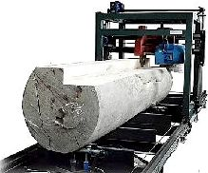
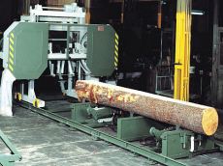
Приводні характеристики деревообробних верстатів та вимоги до їх електропривода
Деревообробні верстати знайшли широке застосування для виго-товлення та ремонту транспортних засобів, інвентарю, тари, рам, дверей, при ремонті та будівництві житла і тваринницьких приміщень.
Електродвигуни використовують для привода лісопильних рам, круглопильних, фугувальних, стругальних, фрезерних, свердлиль-них та інших верстатів.
Лісопильні рами використовують для поздовжнього розпилю-вання деревини діаметром до 45 см на дошки, бруси та інші пиломатеріали від 2 до 8 м завдовжки.
Технологічний процес розпилювання стовбурів (колод) такий. Обертальний рух від електродвигуна через передачу та кривошип перетворюється на зворотно-поступальний рух пиляльної рами.
Вона містить у собі від 8 до 14 розміщених на певній відстані пилок. Колода до пиляльної рами подається вручну або за допомогою спеціального механізму подачі.

Slide 15
Приводні характеристики деревообробних верстатів та вимоги до їх електропривода
Потужність привода лісопильної рами залежить від діаметра колоди, кількості пилок, подачі, частоти обертання приводного вала та ходу пиляльної рами.
Для привода лісопильної рами вибирають електродвигун, який має достатній пусковий момент, оскільки часто буває, що перед пус-ком пиляльна рама знаходиться у нижньому мертвому положенні.
Залежність моменту статичних опорів може бути прийнята синусоїдальною:
М_{с} = М_{стах} sinφ,
де М_{стах} - амплітудне значення моменту статичних опорів, Н•м;
φ - кут повороту приводного вала.
Враховуючи, що за перший період зміни М_{с} швидкість двигуна на пусковій частині механічної характеристики змінюється в невеликих межах, розгін системи можливий за умови:
М_{пуск} > М_{стах.}

Slide 16
Приводні характеристики деревообробних верстатів та вимоги до їх електропривода
Потужність привода, Р, кВт, при конструюванні пилорами визна-чається залежно від продуктивності:
Р = Р_{різ} + Р_{п} +1,1 Р_{х.х}
де Р_{різ} - потужність, яка витрачається на різання з урахуванням за-туплення пилок, кВт; Р_{п} - потужність, яка витрачається на подачу, кВт; Р_{х.х} - потужність холостого ходу, кВт.
Потрібна потужність Р_{різ}, Вт, на різання визначається за формулою
Р_{різ} = F_{різ} ∙ υ ,
де F_{різ} - зусилля різання, Н; υ - швидкість різання, м/с.
Зусилля різання для лісопильної рами
визначають за емпіричною формулою:
де k - питомий опір пилянню при розпилюванні стовбура, Н/мм²;
b - ширина пропилу, мм; Δ - подача, мм;
Н - хід пиляльної рами, мм;
Σh - сума висот пропилів, яка вимірюється посередині пропилу колоди, мм.

Slide 17
Приводні характеристики деревообробних верстатів та вимоги до їх електропривода
Сума висот пропилів підраховується за формулою:
Σh = 0,75D_{cp}z,
де D_{ср} - діаметр середнього перерізу колоди, мм; z - кількість пилок у пилорамі; 0,75 - коефіцієнт використання форми колоди.
При затупленні пилки зусилля різання зростає, тому залежно від тривалості роботи вводять поправочні коефіцієнти:
Тривалість роботи, год 1 2 3 4
Поправочний коефіцієнт К 1,14 1,27 1,4 1,5
Значення К для дерев інших порід приймається з поправочним коефіцієнтом: для липи - 0,8; ялини 0,9; модрини - 1,07; берези - 1,30; дубу - 1,55; ясеню - 2.
При розпилюванні на лісопильній рамі подачу
визначають за формулою:
де Q - коефіцієнт площі западини, що являє собою відношення площі западини, яка визначається геометричним шляхом, до квад-рата кроку зубця; σ - коефіцієнт розрихлення деревини, σ = 0,4-0,7 - для хвойних порід, σ = 0,8-1,5 - для твердих порід; t - крок зубця пилки, м; l - довжина деревини, м.

Slide 18
Приводні характеристики деревообробних верстатів та вимоги до їх електропривода
З урахуванням міцності зубця його крок визначають
за формулою:
де Е - коефіцієнт міцності зубця; Е = 0,3-0,4 - для м’яких порід, Е = 0,2-0,3 - для твердих порід;
S - товщина пилки, мм; h - висота пропилу, мм.
На лісопильній рамі швидкість різання - величина змінна, що залежить від швидкості руху пиляльної рами й при радіусі кривошипа R, може бути визначена за виразом:
При φ = 90° швидкість різання має
максимальне значення і дорівнює:
Практично середню швидкість різання визначають за формулою:
де D - діаметр кривошипа, м;
п - частота обертання корінного валу, об/хв.
Потужність холостого ходу пилорами Р_{х х}, Вт, залежно від виду визначають за емпіричною формулою:
де k_{п} =1,97 - коефіцієнт для пилорам на підшипниках кочення;
k_{п} = 1,44 - коефіцієнт для пилорам на підшипниках ковзання;
т - маса усіх рухомих частин, кг; R - радіус кривошипа, м.

Slide 19
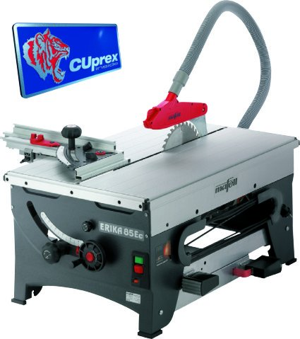
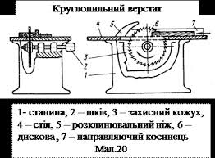
Приводні характеристики деревообробних верстатів та вимоги до їх електропривода
Потрібну потужність електродвигуна на подачу
деревини Р, Вт, визначають за виразом:
де F_{п} - зусилля, яке витрачається на подачу деревини, приблизно приймається F_{п} = F_{рі3}, Н; η_{п} - коефіцієнт ко­рисної дії механізму подачі; υ_{п} - швидкість подачі, м/с.
Швидкість подачі дорівнює:
де U_{z} - подача на зубець, мм, U_{z} = 1,4-2; t - крок зубця, м.
Кругло-пильні верстати використовуються для поздовжнього і поперечного розпилювання деревини. Подача деревини здійснюється безперервно або ж періодично.
За умов безперервної подачі деревини потужність електродвигу-на Р, Вт, визначають як для тривалого режиму за формулою:
де F_{різ} - середня дотична сила різання, Н;
υ_{різ} – швидкість різання, м/с;
η_{п} - коефіцієнт корисної дії передачі.

Slide 20
Приводні характеристики деревообробних верстатів та вимоги до їх електропривода
Середня дотична сила різання:
де k - питоме зусилля різання, яке визначається за таблицями та номограмами, Н/мм², k = 10 - 46; b - ширина пропилу, мм;
Н - висота пропилу, мм; υ_{п} - швидкість подачі, м/с.
Швидкість подачі залежить від можливої подачі деревини на один зуб пилки.
Оптимальна подача для круглих пилок при поздовжньому розпилюванні хвойних порід становить 0,8-1 мм.
Знаючи подачу на один зуб пилки, підраховують
швидкість подачі v_{п} , мм/с, за формулою:
де υ_{z} - подача на один зуб, мм; Z - число зубів пилки; ω - кутова швидкість пилки, 1/с.
У кругло-пильних верстатах швидкість різання являє собою швидкість передніх різальних кромок і становить:
υ_{різ} = ω∙ R,
де R - радіус пилки, м.
На круглих пилках швидкість різання становить 40- 70 м/с.

Slide 21
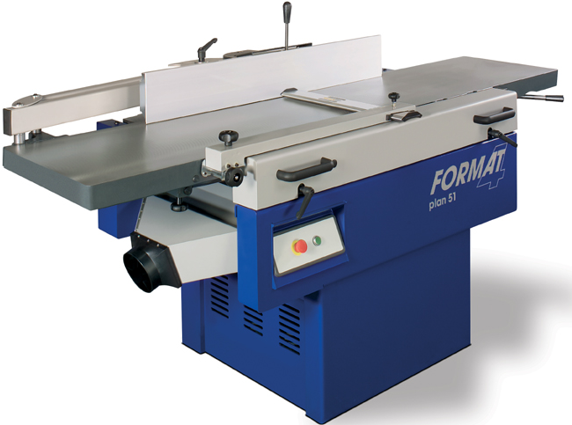
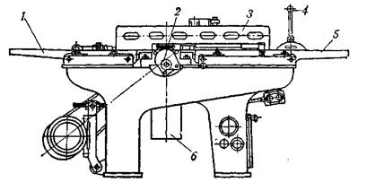
Приводні характеристики деревообробних верстатів та вимоги до їх електропривода
Потужність подачі Р_{п}, Вт, визначається за виразом:
Р_{п} = F_{п} ∙ υ_{п} ,
де F_{п} - зусилля подачі, Н.
Зусилля подачі дорівнює:
де F₀ = (0,2 - 0,08) F_{різ} - зусилля відтискування, яке залежить від ступеня затуплення пилки, форми зуба, Н; т - маса матеріалу, що подається, кг; f - коефіцієнт тертя деревини по поверхні столу,
f = 0,35-0,4 для сосни та дуба;
φ - кут між віссю бруса та напрямком дотичної сили різання.
Для стругальних верстатів потужність електро-
двигуна Р, Вт, визначається за виразом:
де F_{різ} - зусилля різання, Н; υ_{різ} - швидкість різання, м/с;
η_{п} - коефіцієнт корисної дії передачі.
Середнє дотичне зусилля різання F_{різ}, Н, дорівнює:
де k - питомий опір різанню, Н/мм²; b - ширина шару де­ревини, що знімається, мм; h - висота шару, який зніма­ється, мм; υ_{п} - швидкість подачі, мм, v_{п} = 0,3-3 на один ніж; v_{різ} - швидкість різання, м/с.

Slide 22
Особливості схем керування дерево- i металообробними верстатами та їх автоматизація
Сучасні вертикальні лісопильні рами приводяться в дію від двох електродвигунів: від одного, найбільш потужного - кривошипний вал, від іншого - механізм подачі.
У лісопильних рамах пізніших конструкцій є третій електродвигун для привода гідронасоса.
Приводний вал лісопильної рами зв’язаний з приводним двигуном, як правило, за допомогою пасової передачі.
Залежно від типу рами частота обертання кривошипного валу становить 200-500 об/хв.
Для того, щоб за умов динамічного навантаження хід був рівно-мірнішим, лісопильні рами оснащують маховиками, однак це погір-шує умови їх пуску.
Привод кривошипного валу здійснюється від асинхронних двигунів з фазним та короткозамкненим ротором.
При пуску пилорами асинхронним двигуном з фазним ротором забезпечується великий пусковий момент.

Slide 23
Особливості схем керування дерево- i металообробними верстатами та їх автоматизація
Схемою керуван-ня передбачено ступінчастий пуск двигуна у функції часу, нульове бло-кування, захист си-лових кіл і кіл керу-вання від коротких замикань та захист двигуна від пере-вантажень.

Slide 24
Особливості схем керування дерево- i металообробними верстатами та їх автоматизація
При вмиканні автоматичного вимикача QF без витримки часу спрацьовують реле часу КТ1, КТ2 і КТЗ і розмикають свої контакти в колах котушок контакторів прискорення КМ2, КМ3 і КМ4.
Натисканням на кнопку SВ2 подають напругу на котушку лінійного контактора КМ1.
Останній головними контактами вмикає обмотку статора двигуна М у мережу, допоміжним контактом КМ1.1 шунтує контакт кнопки SВ2, контактом КМ1.2 готує до роботи кола коту­шок контакторів при-скорення, а контактом КМ 1.3 знеструмлює котушку реле часу КТ 1.
Двигун запускається з повністю введеним в коло ротора пусковим резистором. Після закінчення витримки часу реле КТ1 своїм контактом замикає ко­ло котушки контактора К М2, який головними контактами шунтує перший ступінь R1 пускового резистора, а допоміжним розмикаючим знеструмлює реле часу КТ2.
Останнє вмикає контактор КМЗ, головні контакти якого шунтують другий ступінь R2 резистора.

Slide 25
Особливості схем керування дерево- i металообробними верстатами та їх автоматизація
Аналогічно спрацьовує контактор КМ4 і замикає накоротко виводи обмотки ротора двигуна.
Одночасно через замикаючий допоміжний контакт КМ4 вмикається реле часу КТ1, яке знеструмлює котушки контакторів КМ2 і КМЗ.
Для зупинки двигуна натискують на кнопку SB1. Захист від корот-ких замикань здійснюють автоматичний вимикач QF і запобіжник FU, захист двигуна від перевантажень - теплове реле КК.
У схемі керування пилорамою з асин-хронним електродвигуном з коротко-замкненим ротором при натисканні на кнопку SB3 одержує живлення котушка магнітного пускача КМ2, який вмикає електродвигун приводи гідронасоса. Замикаючий контакт КМ2 готує до вми-кання котушку магнітного пускача КМ1.
Схема керування пилорамою з асинхронним двигуном з короткозамкненим ротором

Slide 26
Особливості схем керування дерево- i металообробними верстатами та їх автоматизація
З метою полегшення умов пуску пи-ляльну раму зупиняють ручним гальмом у верхній мертвій точці, контакти кінце-вого вимикача SQ1 будуть замкнені у тому випадку, якщо з маховика пи­лорами буде знято ручне гальмо.
Перед пуском головного двигуна на-тисканням кнопки SB4 вмикається сире-на НА та проміжне реле KV1, контакти якого шунтують пускову кнопку SB4.
Через певний час натисканням кнопки SB6 подають струм на котушку пускача КМ 1, який вми­кає основний двигун. Розмикаючі контакти КМ 1 вимикають сирену НА.
Схема керування пилорамою з асинхронним двигуном з короткозамкненим ротором

Slide 27
Особливості схем керування дерево- i металообробними верстатами та їх автоматизація
При натисканні на кнопку SB7 одер-жує живлення проміжне реле KV2, яке вмикає соленоїд, що відкриває доступ рідини у циліндр підйому середнього вальця. Якщо задні вальці знаходились у верхньому положенні, то контакти кін-цевого вимикача SQ2 замкнені і при за-миканні контактів KV2 одержує живлен-ня проміжне реле KV5, яке вмикає солеоїд на їх опускання.
Коли вальці опущені, розмикаються контакти кінцевого вимикача SQ2, реле KV5 втрачає живлення, соленоїд вими-кається і опускання вальців закінчується. Кнопкою SВ9 подається команда на опускання передніх вальців, а кнопкою SВ11 - на підйом задніх вальців.
Схема керування пилорамою з асинхронним двигуном з короткозамкненим ротором

Slide 28
Особливості схем керування дерево- i металообробними верстатами та їх автоматизація
При розпилюванні деревини момент різання коливається в широких межах внаслідок наявності сучків, змінювання перерізу деревини тощо. Тому з метою вирівнювання навантажувальної діагра-ми та підвищення продуктивності праці лісопильні рами комплектують приво-дом, який автоматично змінює подачу деревини за умов зміни навантаження.
Контроль за завантаженням здійснює датчик струму, а виконавчим механіз-мом є двигун постійного струму.
Зі збільшенням навантаження датчик струму дає сигнал на зменшення подачі, а зі зменшенням навантаження - на її збільшення.
Схема керування пилорамою з асинхронним двигуном з короткозамкненим ротором

Slide 29
Особливості схем керування дерево- i металообробними верстатами та їх автоматизація
У круглопильному
верстаті для привода
пилки використовують
електродвигун, який
встановлено безпосе-
редньо у верстаті.
Обертання від електро
двигуна за допомогою
двох клинових пасів пе
редається пиляльному
валу 4. Електродвигун
встановлено на плиті 1,
шарнірно з’єднаній зі
станиною та плитою 3
пиляльного вала. По
висоті пиляльний вал пересувають за допомогою маховика 5.
Одночасно з підніманням та опусканням плити пиляльного вала пересувається й підмоторна плита з електродвигуном. Тому відстань між шківами лишається постійною.

Slide 30
Особливості схем керування дерево- i металообробними верстатами та їх автоматизація
Керування кругло-пильним верстатом здійснюється за допомо-гою кнопок SB2 “Пуск” та SB1 “Стоп”.
Для швидкої зупинки верстата використовується гальмування проти-вмиканням.
При вмиканні електродвигуна, коли швидкість ротора зростає, замикаються контакти реле контролю швидкості ВR і готують коло котушки магнітного пускача КМ2 до вмикання.
При натисканні на кнопку SB1 “Стоп” пускач КМ1 вимикається, його розмикаючі контакти КМ1 замикаються та одержує живлення котушка пускача КМ2.
Магнітне поле статора при цьому обертається в бік, протилежний обертанню ротора.
Ротор гальмується і, коли швидкість його знижується до нуля, контакти реле контролю швидкості ВR розмикаються і двигун вимикається.

Slide 31
Особливості схем керування дерево- i металообробними верстатами та їх автоматизація
Електричну
схему керуван-
ня плоскошлі-
фувальним вер
статом наведе-
но на рис. При
роботі без еле
ктромагнітної
плити вимикач
S3 розмикають,
а вимикач S1
замикають. Ви
прямляч VD1-
VD4 та електро
магніт YА елект
ромагнітної
лити живлення не одержують. При натисканні на кнопку SB2 одер-жує живлення котушка магнітного пускача КМ1, який вмикає елект-родвигуни шліфувального круга М1 та гідронасоса М2.

Slide 32
Особливості схем керування дерево- i металообробними верстатами та їх автоматизація
Електродви
гун М3 насоса,
який подає охо
лодну рідину,
вмикається че-
рез штепсель-
ну розетку ХТ.
При роботі з
Електромагніт
ною плитою
розмикають ви
микач S1, а ви-
микачем S2
вмикають вип-
рямляч, через
який одержу-
ють живлення електромагніт YА електромагнітної плити та реле KV, що контролює зникнення або значне зниження напруги.

Slide 33
Особливості схем керування дерево- i металообробними верстатами та їх автоматизація
За умов спрацювання реле KV замикаються його замикаючі кон-такти в колі котушки магнітного пускача KM, готуючи його до роботи.
Поперечне пересування шліфувального круга обмежується кін-цевим вимикачем SQ1 та одним з упорів обмеження поперечного ходу верстата.
Двигуни верстата зупиняються натисканням на кнопку SB1.
Зняття деталі з електромагнітної плити можливе тільки після відключення електромагніту YА від мережі.

Slide 34
Особливості схем керування дерево- i металообробними верстатами та їх автоматизація
У нашій країні і за кордоном широко використовується токарно-гвинторізний верстат моделі 16К20.
Електрична схема верстата наведена на рис. Шпиндель верстата приводиться в дію електродвигуном М1 потужністю 10 кВт з номі-нальною кутовою швидкістю 152,8 1/с, двигун М2 потужністю 0,75 кВт з номінальною кутовою швидкістю 151,8 1/с використовують для прискореного поздовжнього та поперечного пересування супортів (відповідно 4 та 2 м/хв), двигун М3 потужністю 0,125 кВт з кутовою швидкістю 280 1/с та електродвигун М4 потужністю 1,7 кВт з кутовою швидкістю 142 1/с приводять в дію насос гідросистеми (за наявності гідросупорта) та насос охолоджуючої рідини.
Пуск електродвигунів М1 та М2 здійснюється натисканням кнопки SВ2, яка замикає коло котушки пускача КМ1, переводячи його на само-живлення. Зупинка електродвигуна головного привода М1 здійснюється натисканням кнопки SB1.

Slide 35
Особливості схем керування дерево- i металообробними верстатами та їх автоматизація
Керування електродвигуном М2 привода швидкого пересування супорта здійснюється за схемою “поштовх” натисканням пускової кнопки, вмонтованої в рукоятку фартуха і діючої на кінцевий вимикач SQ.
При цьому котушка пускача КМ2 одержує живлення і за допомо-гою головних контактів КМ2 електродвигун вмикається в мережу.
Пуск і зупинка електродвигуна М3 привода насоса охолодної ріди-ни здійснюється вмиканням та вимиканням тумблера S2.
Електродвигуни М3 та М1 зблоковані і вмикання М3 можливе тільки після замикання контактів пускача КМ1.
Для обмеження холостого ходу електродвигуна М1 у схемі є реле часу КТ. У середньому (нейтральному) положенні рукоятки вмикан-ня фрикційної муфти головного привода замикається замикаючий контакт кінцевого вимикача SB1 і вмикається реле часу КТ.

Slide 36
Особливості схем керування дерево- i металообробними верстатами та їх автоматизація
Якщо тривалість холостого ходу перевищує встановлений час, то розмикаючі контакти реле часу КТ розмикають коло котушки магнітного пускача КМ1 і електродвигун М1 вимикається.
Вмикання головного електродвигуна можливе у тому випадку, якщо закритий кожух змінних коліс і контакти кінцевого вимикача SB2 замкнені.
Схемою передбачене вмикання тумблером S1 лампи НL1 для освітлення робочої зони верстата.
Наявність напруги керування магнітних пускачів контролюється сигнальною лампою НL2.
Від перенавантажень електродвигуни захищені тепловими реле КК1, ККЗ, КК4.

Slide 37
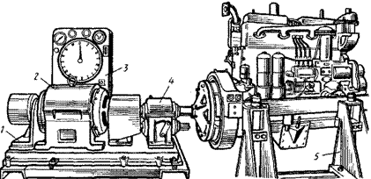
Електропривод обкатувальних стендів
Обкатувальні стенди призначені для обкатування і випробування авто-тракторних двигунів після ремонту. На них виявляють різноманітні дефек-ти при виготовленні та обробці деталей, а також при складанні як окре-мих вузлів, так і двигуна в цілому. У процесі обкатування відбувається припрацювання деталей, які труться, що підвищує їх стійкість проти спрацювання.
Розрізняють холодне та гаряче обкатування. При холодному обкатуван-ні незаведений двигун внутрішнього згоряння обертається електродвигу-ном, що працює у рушійному режимі, а при гарячому - заведений ДВЗ обертає електродвигун, що працює в режимі рекуперативного гальмування.
Для вимірювання моменту двигуна застосовується балансирна система. Корпус електричного двигуна монтується на стійках з шарикопідшипника-ми, завдяки яким він може обертатися. Стійки опираються на чавунну плиту. Корпус з’єднується важелем з ваговим механізмом маятникового типу. Цей механізм вимірює сумарний момент від електромагнітних і механічних сил.
Головний привод (що забезпечує обертання ДВЗ) виконаний на базі балансирного двигуна з фазним ротором, частота обертання якого регул-юється за допомогою рідинного реостата, увімкненого в коло ротора.

Slide 38
Електропривод обкатувальних стендів
Допоміжні електроприводи призначені для переміщення електродів рідинного реостата (при заглибленні їх опір зменшується), обертання на-соса, що переміщує рідину в реостаті та переміщення рейки подачі пали-ва в двигун внутрішнього згоряння. В допоміжних електроприводах вико-ристовують трифазні і однофазні асинхронні двигуни.
Привод стенда повинен забезпечувати плавне регулювання частоти обертання в широких межах, мати достатній момент при зрушенні ДВЗ і відповідати умовам режиму гарячої обкатки, тобто завантажувати ДВЗ до номінальних потужності і частоти обертання. Цим вимогам задовольняє стенд, в якому використаний асинхронний двигун з фазним ротором.
Електродвигун з'єднується з ДВЗ шарнірним валом. Для плавного ре-гулювання частоти обертання і завантаження електродвигуна застосова-ний рідинний реостат в колі ротора, розчин якого перемішує вертикаль-ний відцентровий насос.
Підвищення частоти обертання електродвигуна обмежується механіч-ною міцністю обмоток ротора і зростанням напруги на його кільцях. Елек-тродвигуни стендів забезпечені посиленим кріпленням обмоток ротора. Збільшення навантаження за струмом і моментом електродвигуна регламентується допустимою температурою його нагрівання.

Slide 39
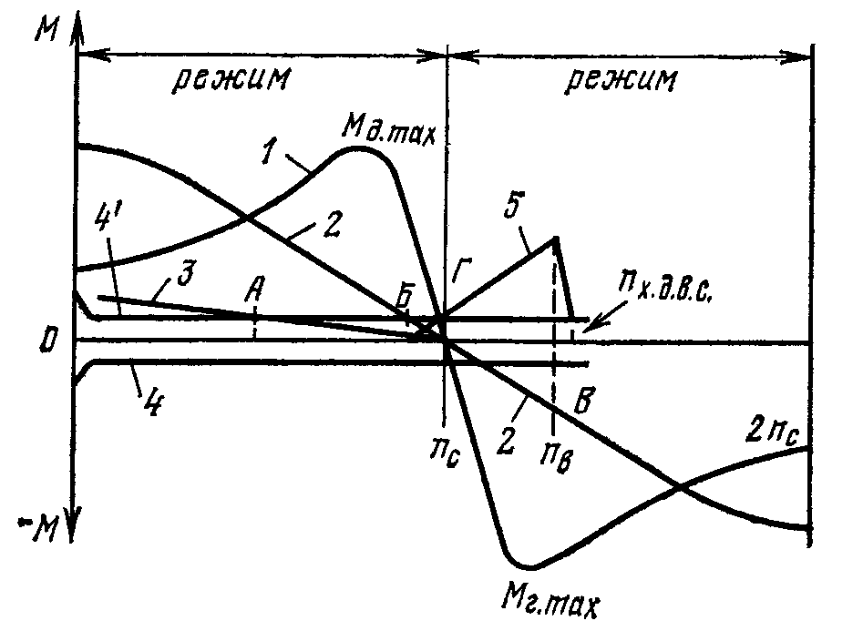
Електропривод обкатувальних стендів
На малюнку показані природна 1 і штучні 2 і 3 механічні хар-ки асинх-ронного електродвигуна електростенда в рушійному і генераторному ре-жимах при різних опорах реостата, механічна характеристика 4 обкатува-ного двигуна і її відображення 4'.
Рушійний
Гальмівний
На початку пуску, коли опір реостата R₁ досить великий, ме-ханічна характеристика 3 елект-родвигуна близька до прямої. При зменшенні опору реостата R₁ хар-ка електродвигуна зміню-ється від виду 3 до виду 2, при R₁ = 0 переходить до виду 1. При зменшенні R₁ пусковий момент електродвигуна збільшується, стає більше моменту зрушуван-ня ДВЗ і привод починає руха-тись, частота його обертання підвищується до значення п_{А}, коли М_{А} = М_{с.ДВЗ} в точці А.
Зміною опору домагаються, щоб п_{А} = 500 ... 700 об/хв.

Slide 40
Електропривод обкатувальних стендів
Надалі опір зменшують за до-помогою допоміжного приводу реостата плавно протягом зада-ного часу обкатки. У точці Б при-вод реостата зупиняють і запус-кають привод тяги регулятора паливного насоса. У ДВЗ почи-нає надходити паливо, він запу-скається і працює спочатку на холостому ходу. У міру збільше-ння подачі палива рушійний мо-мент разом з частотою обертан-ня ДВЗ стають більше (5) і, почи-наючи з синхронної частоти обертання, ДВЗ сприймає зрос-таюче навантаження відповідно до характеристики 2 в генера-торному режимі.
Рушійний
Гальмівний
Процес протягом заданого часу підходить до точки В, у якій кутова швид-кість обертання дорівнює номінальній швидкості обертання ДВЗ, а наван-тажувальний момент становить 90...95% номінального ДВЗ. У точці В еле-ктростенд відключається, а ДВЗ продовжує працювати на холостому ходу, поки не буде відключений оператором.

Slide 41
Електропривод обкатувальних стендів
Автоматизований стенд обладнаний електроприводом реостата, електроприводом тяги регулятора паливного насоса, шафою з електроапаратурою, електронасосом, який перемішує електроліт.
Електропривод реостата служить для плавного введення елект-родів в електроліт. При цьому частота обертання двигуна при холо-дній обкатці плавно збільшується. За допомогою східчастих шківів на електродвигуні і редукторі змінюють передавальне число, що визначає прискорення обертання колінчастого вала і тривалість холодного обкатування ДВЗ.
Електропривод тяги регулятора паливного насоса плавно збіль-шує подачу палива за заданою програмою. Електродвигун через зубчату передачу і редуктор приводить в рух профільний кулачок.
Для обмеження моменту навантаження на шестірні вагового механізму встановлюють упори, а на стійці - кінцеві вимикачі, які спрацьовують при перевантаженнях в холодному і гарячому режимах.

Slide 42
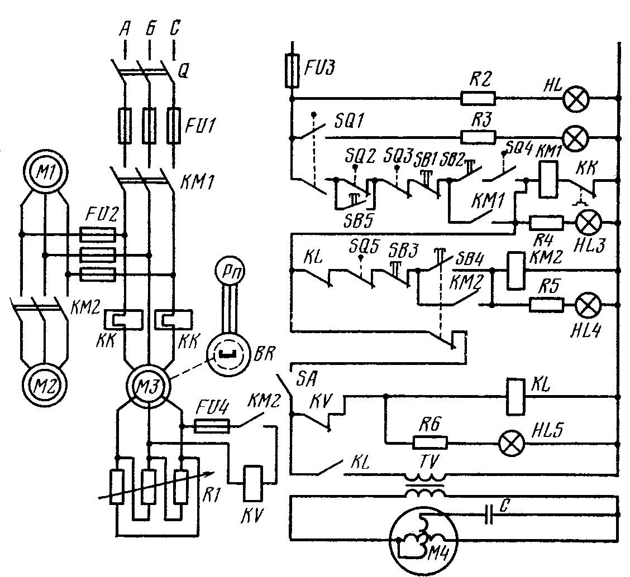
Електропривод обкатувальних стендів
Електрична схема управління обкатно-гальмівним стендом розрахова-на на ручне і автоматичне керування. Вимикачем Q подають напругу на схему, загоряється лампа НL1. Кнопкою SВ2 запускають головний двигун М3 і двигун відцентрового насоса М1. Кінцевий вимикач SQ4 замкнутий при верхньому положенні електродів. Загоряється сигнальна лампа НLЗ.
Вручну опускають електроди і встановлюють початкову частоту оберта-ння колінчастого вала 500...550 об/хв при централізованому мащені або 600...700 об/хв при мащені двигуна від власного масляного насоса.
Включають муфту електропривода реостата, натискають кнопку SВ4 і включають тумблер SА. Відбувається запуск двигуна М2, ножі реостата за заданою програмою опускаються в рідину, опір реостата зменшується, частота обертання двигуна М3 збільшується, йде процес холодної обкатки, горить лампа НL4.
Для здійснення заданої програми попередньо вибирають відповідне передавальне число електроприводу реостата.
При спрацьовуванні пускача КМ2 замикаються блок-контакти КМ2, отримує живлення реле напруги КV, розмикається коло проміжного реле КL. Зі збільшенням частоти обертання двигуна М3 напруга на його кільцях зменшується до заданої, що відповідає точці Б. Реле КV замикає свої кон-такти в колі реле КL, яке відключає пускач КМ2, двигун М2, реле КV і вми-кає трансформатор ТV і двигун М4. Двигун М4 плавно переміщує рейку паливного насоса, збільшуючи подачу палива.

Slide 43
Електропривод обкатувальних стендів
Спочатку відбувається вибір зазорів в передачі, ДВЗ продовжує працю-вати з колишньою частотою обертання. Потім паливо починає надходити в циліндри, двигун запускається і працює на холостому ходу, а в міру збільшення кількості палива, що подається підвищує частоту обертання і приймає на себе навантаження від асинхронного двигуна М3, який при частоті обертання вище синхронної працює в гальмівному генераторному режимі. Відбувається процес гарячої обкатки з збільшуються частотою обертання і моментом, горить лампа НL5.
Через заданий проміжок часу момент досягає заданого максимального значення. Кулачок діє на кінцевий вимикач SQ1, що відключає стенд від мережі і включає сигнальну лампу НL2 «Обкатка закінчена». ДВЗ залиша-ється працювати на холостому ходу до підходу оператора.
Кінцевий вимикач SQ2 зупиняє стенд при холодній обкатці в разі пере-вантаження. Для короткочасного подолання великого моменту зрушуван-ня SQ2 шунтується кнопкою SВ5. Вимикач SQ3 відключає стенд при пере-вантаженні в гарячому режимі обкатки. Вимикач SQ5 зупиняє привод ре-остата, коли електроди реостата займуть крайнє нижнє положення в ре-жимі холодного обкатування при вимкненому тумблері SА. Привод стен-ду продовжує працювати в точці, близькій до точки Г.

Slide 44
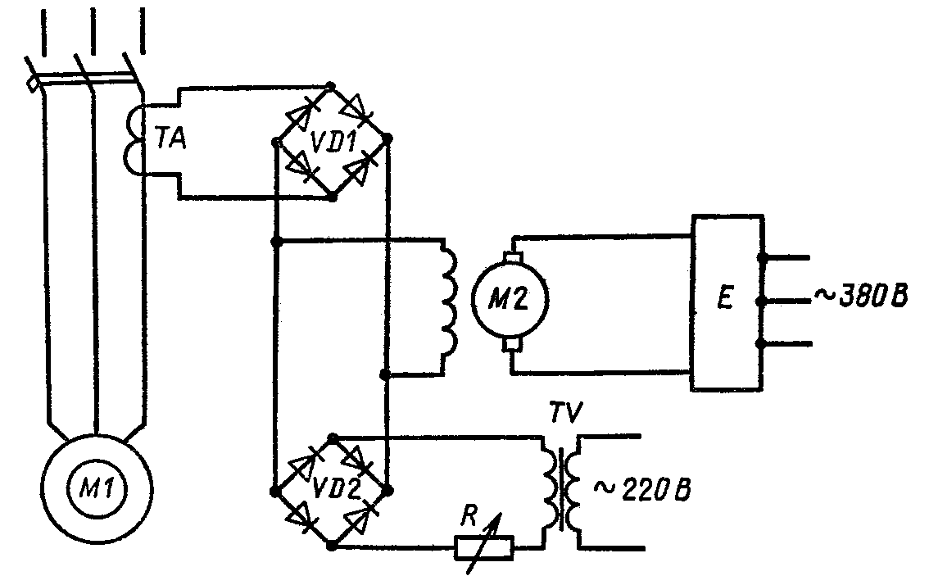
Електропривод деревообробних верстатів
У схемі автоматичного керування подачею залежно від завантаження двигуна використовують електродвигун постійного струму М₂, який при-водить у рух механізм подачі. Живлення електродвигуна постійного стру-му здійснюється від випрямляча із тиристорним регулятором напруги Е.
Частота обертання електродвигуна:
Для налаштування та забезпечення роботи схеми застосовується жив-лення системи збудження від мережі через трансформатор TV, регульо-ваний опір R, та випрямний міст Д₂.

Slide 45
Електропривод деревообробних верстатів
Збільшення наван-
таження понад номі-
нальне, збільшує нап-
ругу у вторинній обмо
тці трансформатора
струму ТА, яка через
випрямний міст Д₁ по-
дається на обмотку
збудження електро-
двигуна постійного
струму М₂. Струм та
магнітний потік обмот
ки збудження збільшуються, що призводить до зменшення частоти обер-тання і відповідно – подачі. І навпаки, при зменшенні навантаження по-дача збільшується, чим підтримується номінальне навантаження двигуна.
При номінальному навантаженні головного двигуна можливе автоматичне регулювання швидкості подачі у межах від + 30 % до – 20 % основної швидкості. Автоматичне регулювання подачі збіль-шує продуктивність пилорами на 5-6 % та зменшує енергозатрати.

